Slide 1

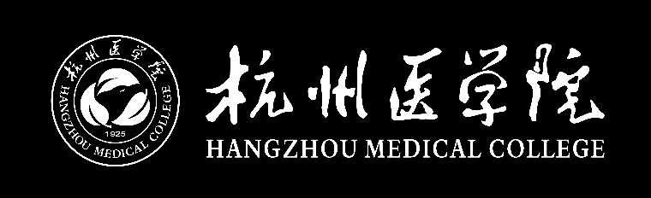
数据结构
第8节课 树和二叉树
医学信息工程 叶寒锋
E-mail:zjyesir@yeah.net

Slide 2
这节课讲啥？
树及相关概念
树的抽象结构
树的存储结构
二叉树定义和性质
二叉树的存储结构---顺序存储和链式存储
二叉树的遍历及创建
树，二叉树，森林
赫夫曼树及其应用

Slide 3
1.什么是树
定义
树(Tree) 是n (n≥0)个结点的有限集。
N=0时称为空树。
在任意一棵非空树中： (1)有且仅有一个特定的称为 根(Root)的节点；(2)当n>1时，其余节点可分为m(m>0)个互不相交的有限集合 T1,T2, ….. Tm， 其中每一个结合本身又是一棵树，并且称为根的子树(Subtree)。

Slide 4
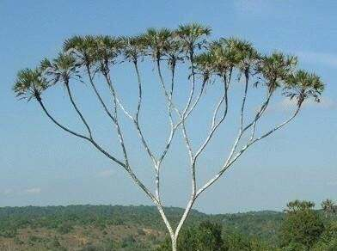
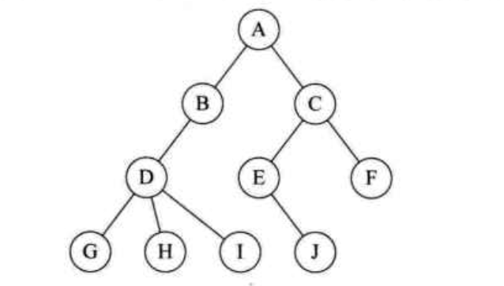
自然中的树到数据结构中的树的演变

Slide 5
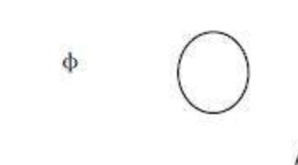
数据结构中的树
空树
只有根节点的树
多节点的树

Slide 6
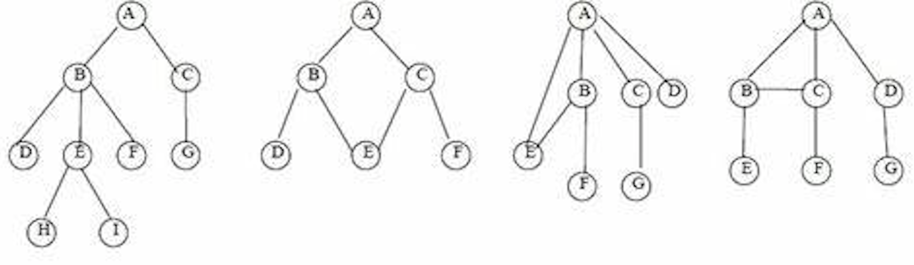


哪些是树，哪些不是树

Slide 7
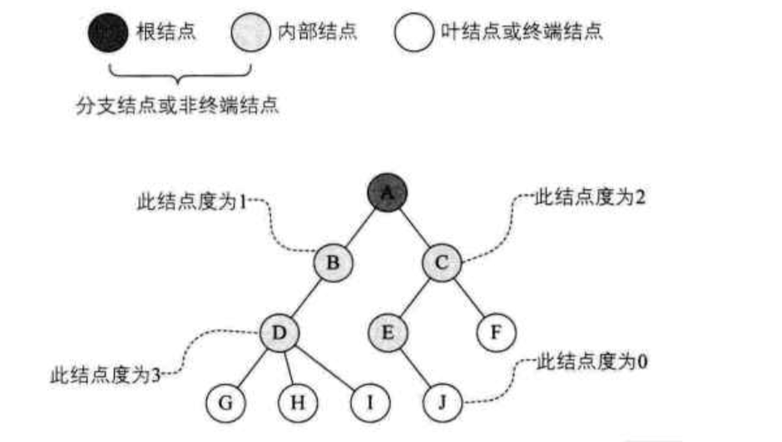
树的概念---结点分类
度：此节点拥有子树的数量。

Slide 8
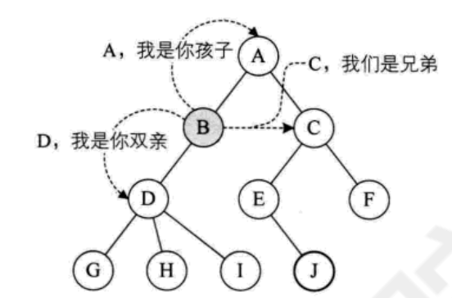
树的概念---结点间关系
三种结点：
父结点
子结点
兄弟结点

Slide 9
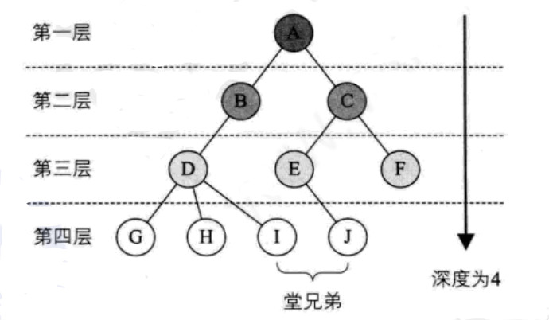
树的其他概念---深度
深度：
从根结点为第1层，依次往下。

Slide 10
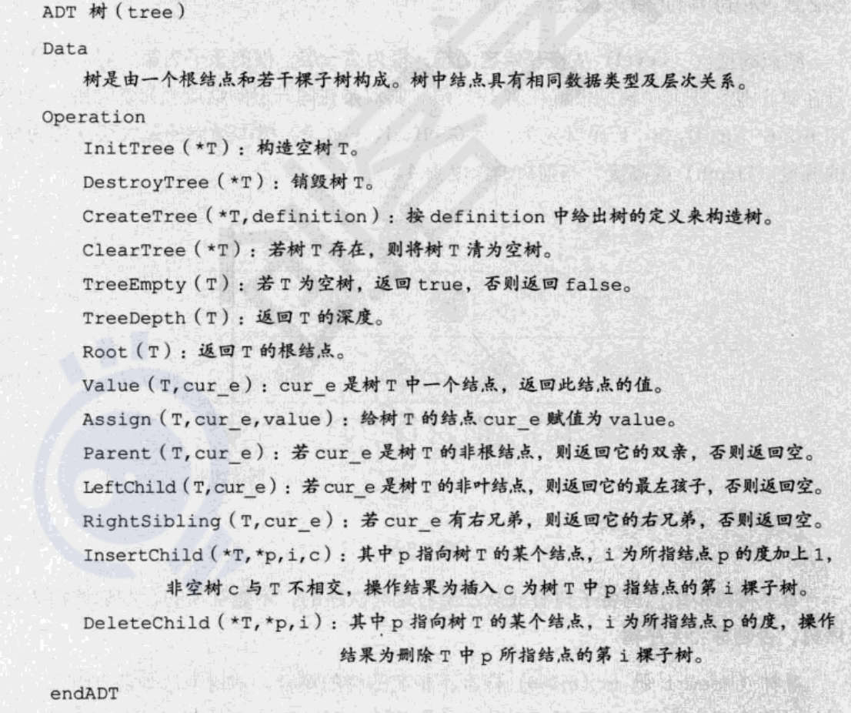
2.树的抽象数据类型

Slide 11
3.树的顺序存储和链式存储。
通过线性表，栈，队列的学习，我们都知道了每个结构都有2种存储方式，树也不例外。具体如何存储，我们将以二叉树作为例子讲解。

Slide 12
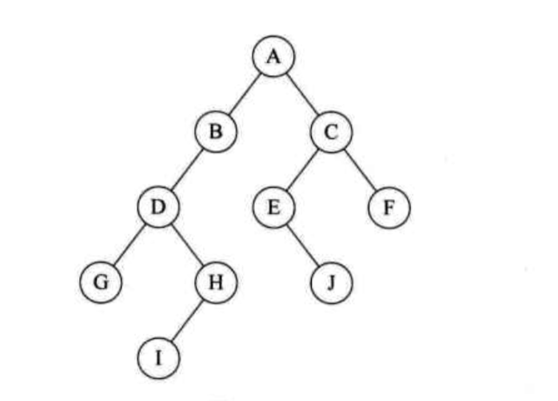
4.二叉树
二叉树有如下特征：
1.它可能是颗空树
2.只有一个根结点
3.任意一个结点，它的子树满足如下其中一个条件:
（1）没有左右子树
（2）只有左子树
（3）只有右子树
（4）既有左子树，又有右子树
Notes:
二叉树是递归定义的

Slide 13
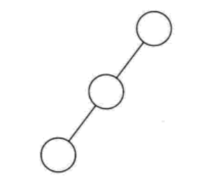
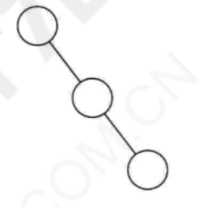
4.1 特殊二叉树---斜树
所有的结点都只有右子树
所有的结点都只有左子树

Slide 14
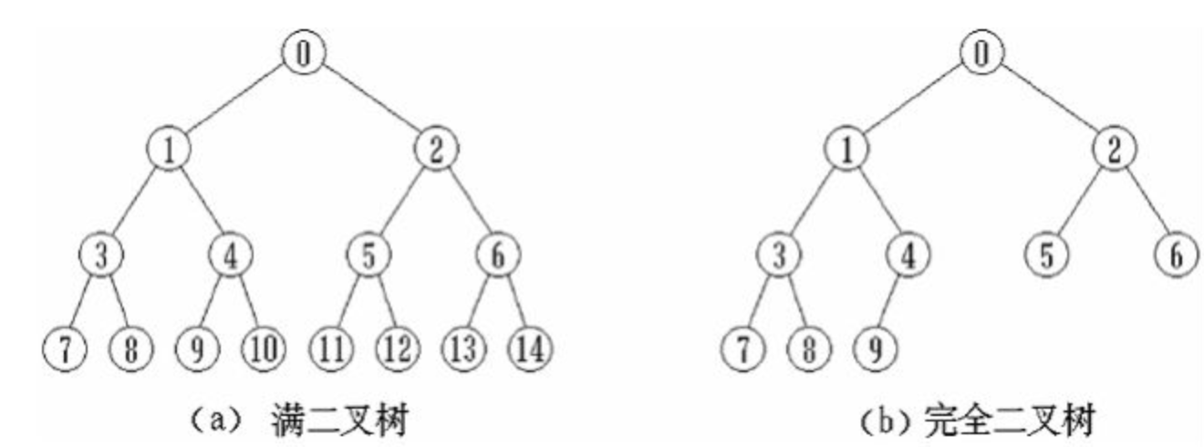
4.2 特殊二叉树---满二叉树
所有的非叶子结点都有左子树和右子树
所有叶子结点都在同一层上

Slide 15
4.3 特殊二叉树---完全二叉树
对一颗具有n个结点的二叉树按层排序，如果编号i ( 1 到n之间)的结点与同样深度的满二叉树编号为i的结点在二叉树中位置完全相同，则称为完全二叉树。

Slide 16

在学习完二叉树之后，请编写程序判断一颗二叉树
是一棵左斜树？
是一棵右斜树？
满二叉树？
完全二叉树？
Notes:
另一个例子：狗会叫，猫会叫，鸭子也会叫，那他们可以抽象成 一个动物对象，这个动物对象有叫这个动作，但至于具体如何叫，就不是抽象数据模型的职责了，而是具体数据类型的职责

Slide 17
5.二叉树的属性1
在二叉树的第i层，最多有2^{i-1} 个结点
例子：参照满二叉树,
第一层 1
第二层 2
第三层 4
…

Slide 18
5.二叉树的属性2
深度为k的二叉树，最多有2^{k}-1个结点
例子：参照满二叉树,
第一层 1
第二层 1+2 =3
第三层1+2+ 4 = 7
…
其实结果是等比数列的求和。

Slide 19
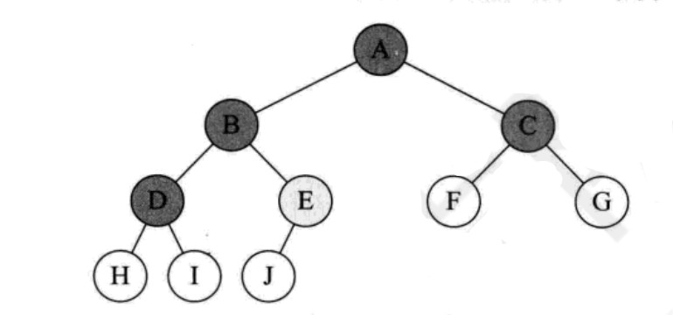
5.二叉树的属性3
对于一棵二叉树，叶子结点（度为0）数是n₀, 度为2的结点数是n₂。 那么 n₀ = n₂+1。
总支数 C = n-1 = 2n₂ +n₁ 其中下标x表示度为x的结点数。
n = n₀+n₁+n₂ 。
两个等式合并一下就得出了n₀ = n₂+1

Slide 20
5.二叉树的属性4
N个结点的完全二叉树的深度为
Floor( Log₂n )+1 。其中Floor(x)函数表示不大于x的最大整数
对于满二叉树，n=2^{k}-1。 倒推 k =log₂(n+1), 比如15个结点的满二叉树，深度为4.
对于完全二叉树，它的叶子结点一定在最后两层，所以
结点数要大于等于k-1层的满二叉树，但要小于等于k层的满二叉树
2^{k-1}-1 < n < 2^{k}-1 2^{k-1} ≤n ≤2^{k} k-1≤log₂n≤k

Slide 21
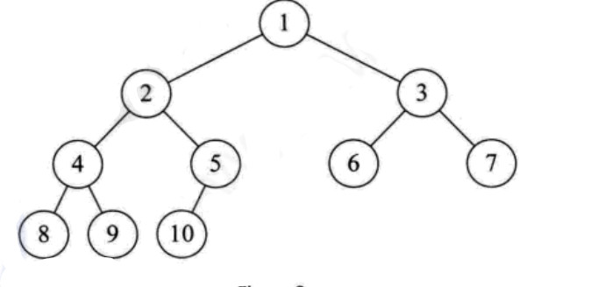
5.二叉树的属性5
N个结点的完全二叉树，从1开始到n，按层从上往下，每层，从左到右编号结点，则
编号1的结点为根结点，若 i > 1,则，它的父结点是 floor(i/2)。
若2*i ＞n，则i 无左结点 ，i为叶子结点
若2*i+1 > n 则 I 无右结点。

Slide 22
6 .二叉树的存储结构
通过线性表，栈，队列的学习，我们都知道了每个结构都有2种存储方式，额、二叉树也不例外
顺序存储
链式存储

Slide 23
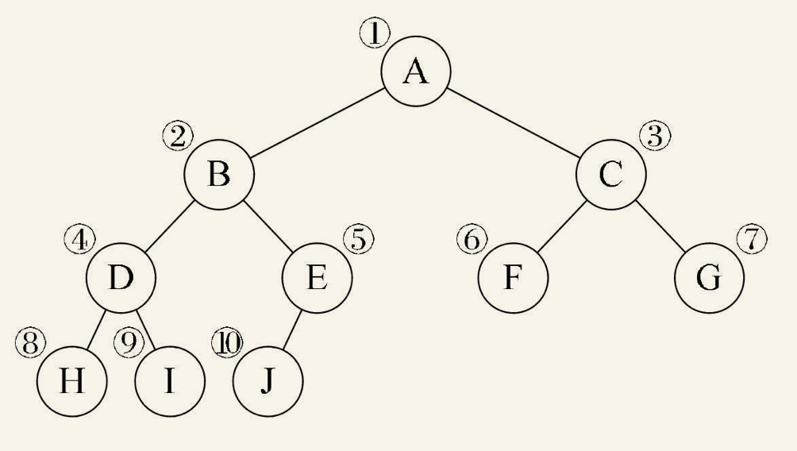
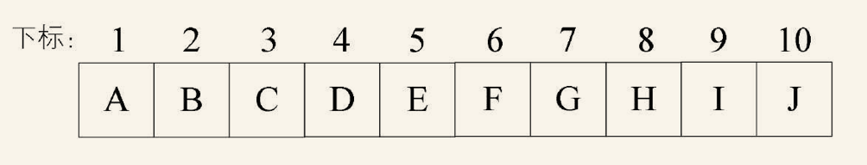
6.1 二叉树的顺序存储例1
用数组存储树结点

Slide 24
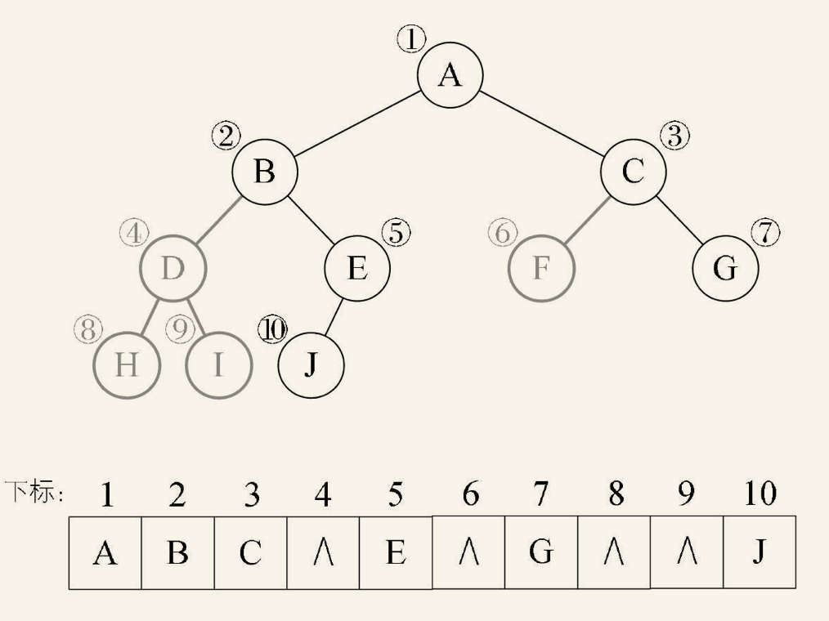

6.2 二叉树的顺序存储例2
当按层次顺序，中间有一些结点是没有，但为了维持 父子结构 2i的关系，位置还是需要保留，这时候，用其他可辨别的数值填充即可

Slide 25
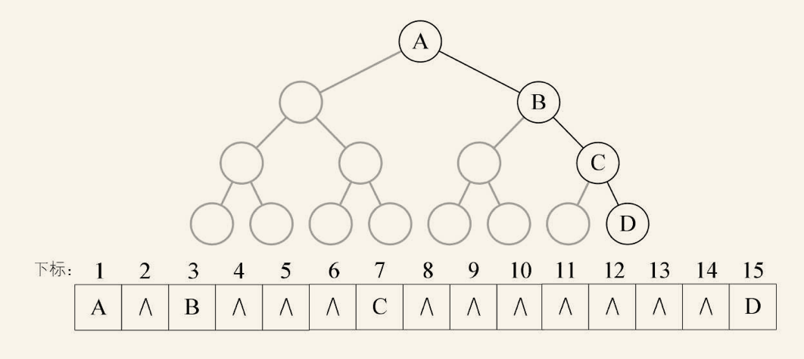
6.3 顺序存储极端情况---右斜树
造成极大的空间浪费

Slide 26
顺序存储 存在浪费空间的缺点，那如何解决呢？

Slide 27
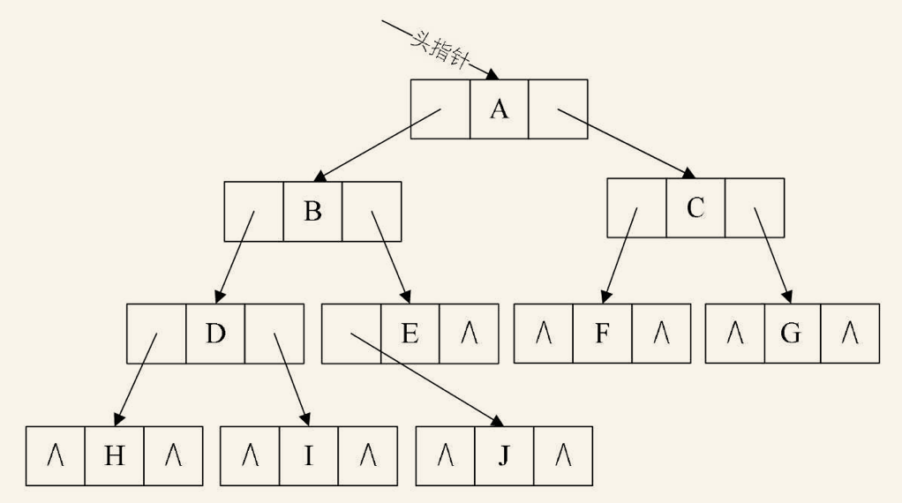
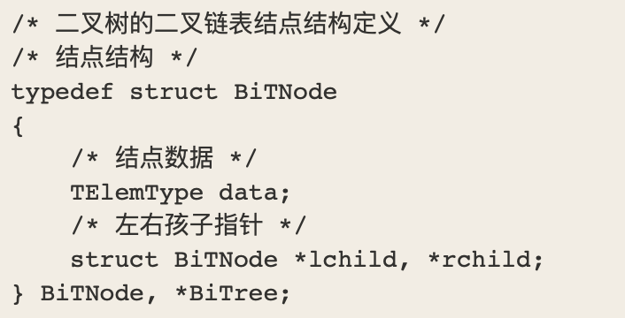
6.4 二叉树的链式存储
树结点代码结构

Slide 28
7. 二叉树的遍历
首先强调重要性
这是二叉树中最重要的一部分！！！
是未来任何数据结构考试和企业面试最常考察的部分！！！

Slide 29
7. 遍历的概念
遍历就是对整棵二叉树进行逐个结点访问(打印)
对于一维数组，如果我们说对数组的遍历，就是一个for循环逐个打印出每个数组元素
对于一条单链表遍历，就是顺着next指针打印每个元素，直到next 到尽头(NULL)

Slide 30
7.1 二叉树的遍历方式
1
先序遍历 ( 深度优先遍历）
2
中序遍历
3
后序遍历
4
层次遍历 (广度优先遍历)

Slide 31
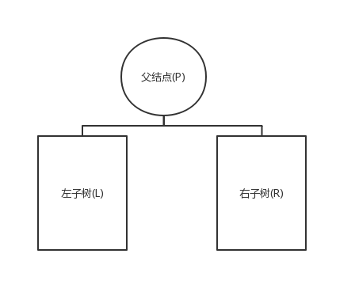
7.2 先中后 概念
先序遍历： P L R
中序遍历： L P R
后序遍历：L R P

Slide 32
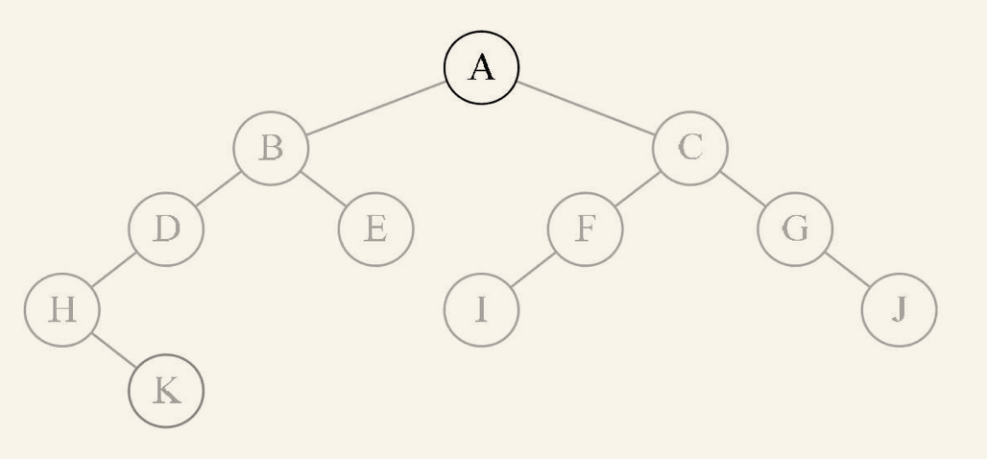
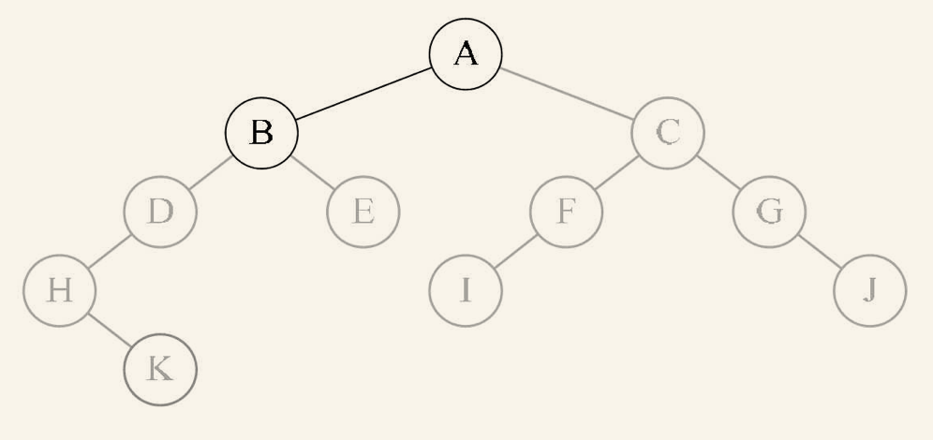
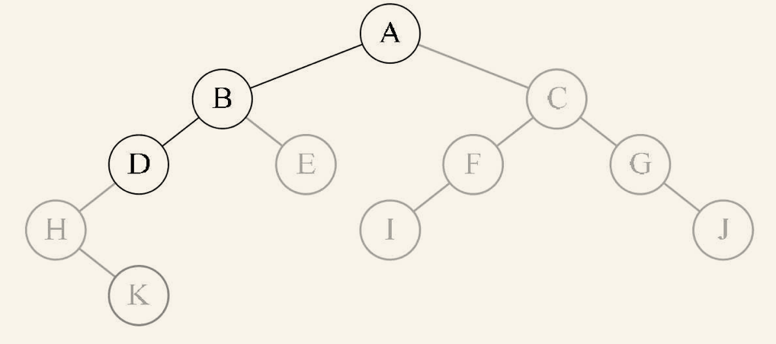
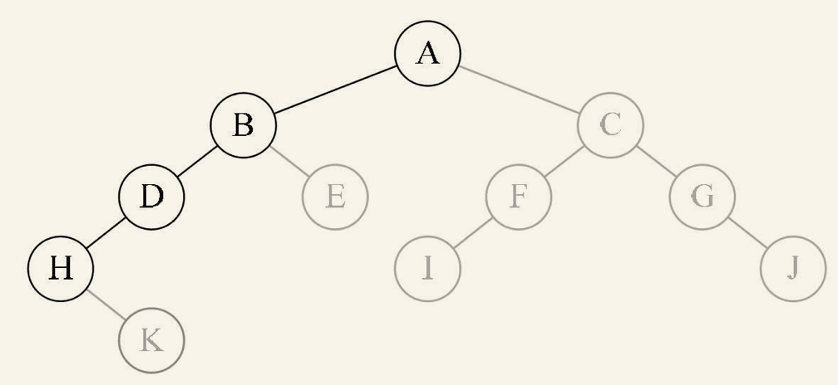
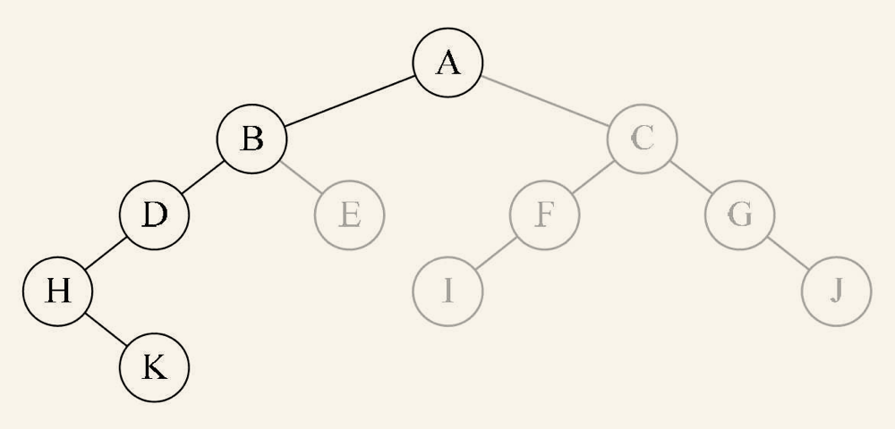
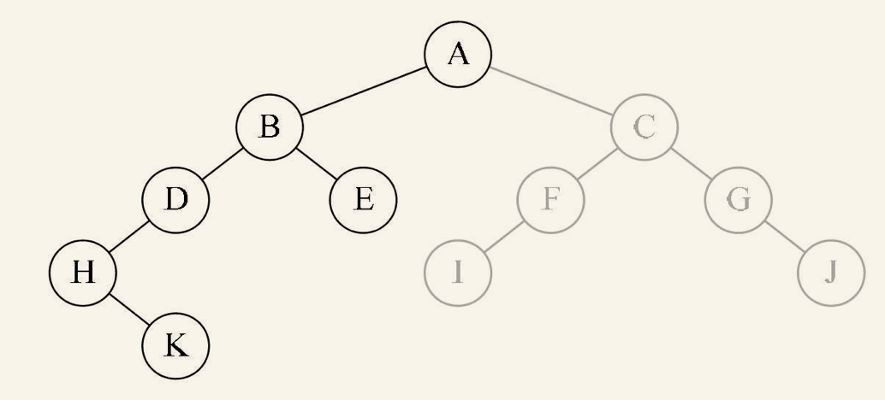
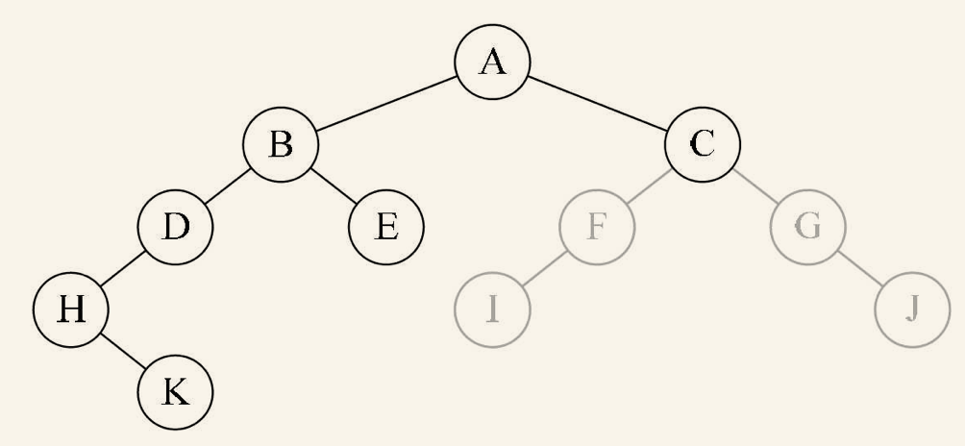
7.3 先序遍历
省略后面的遍历...

Slide 33
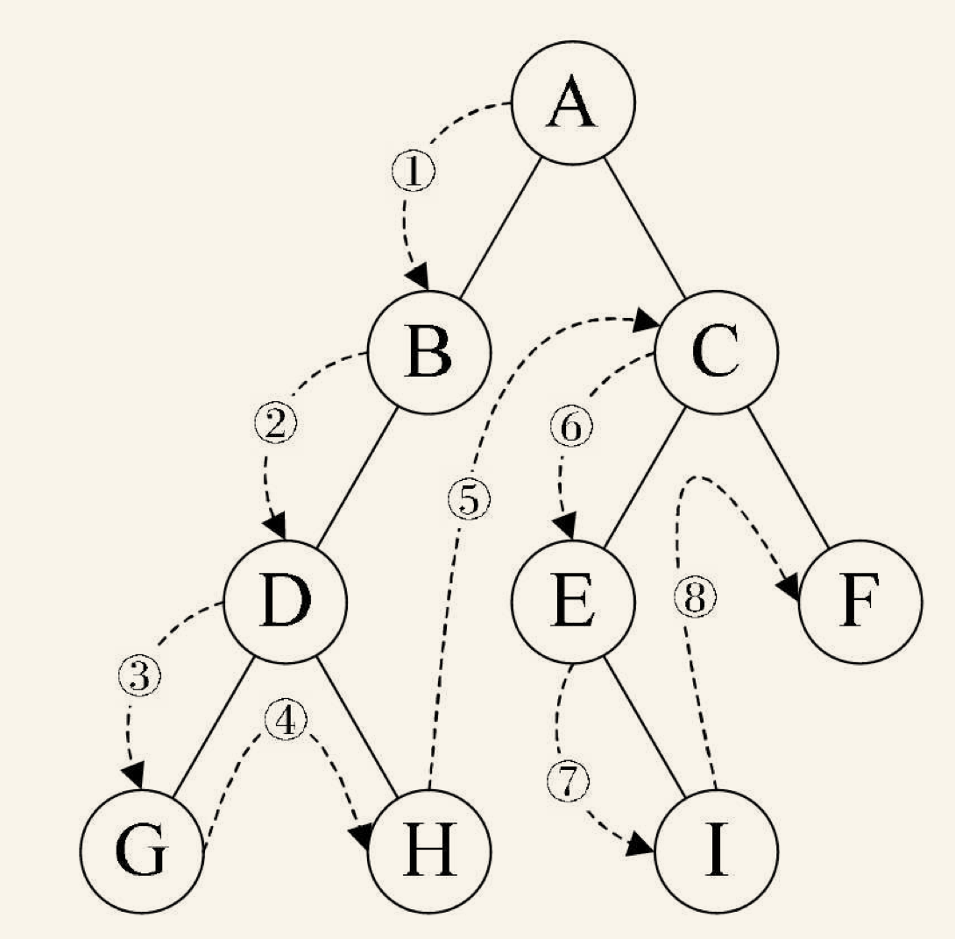
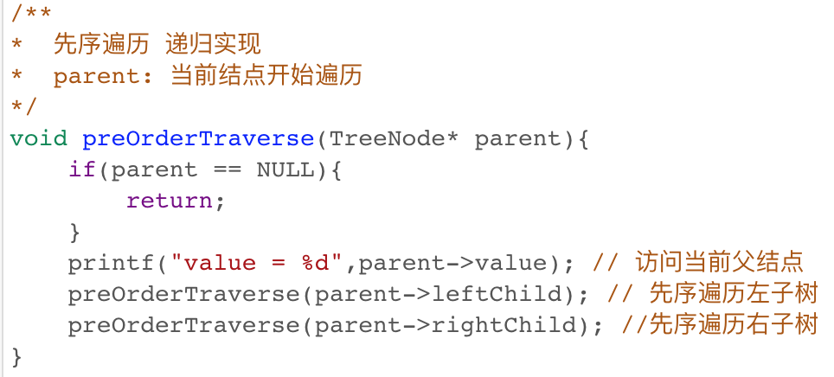
7.3 先序遍历
遍历结果
ABDGHCEIF

Slide 34
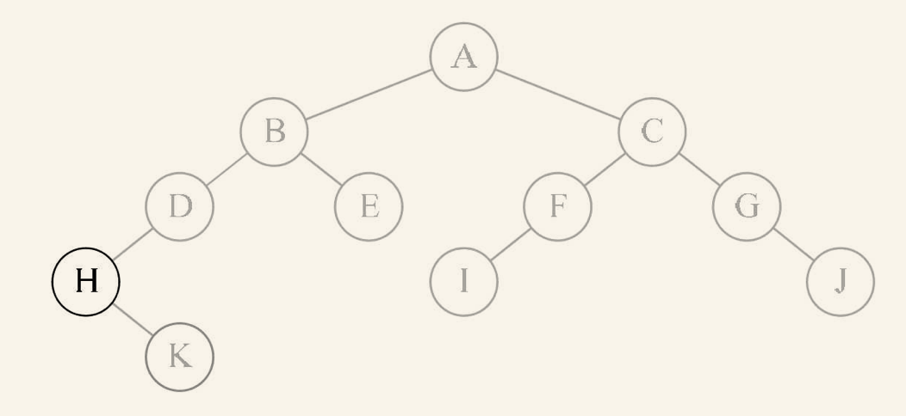
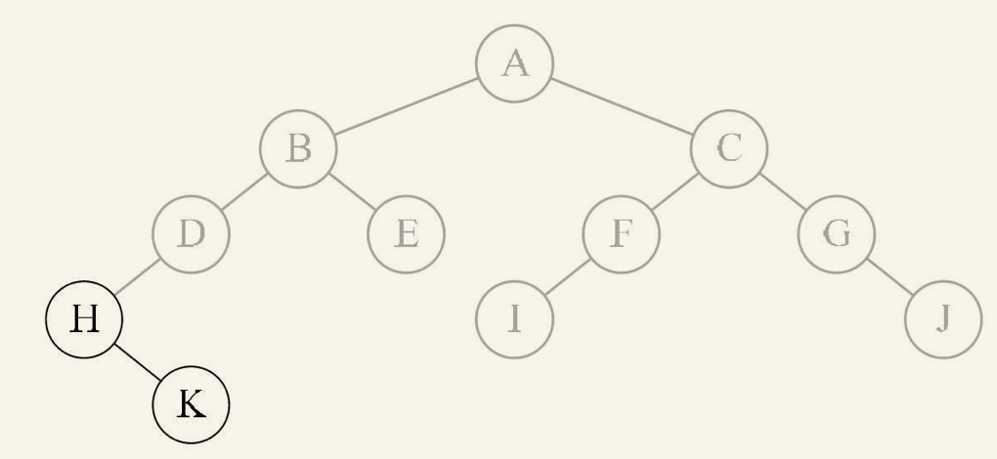
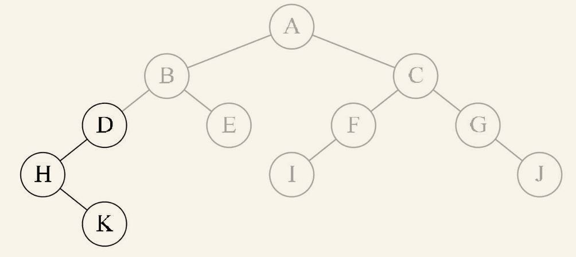
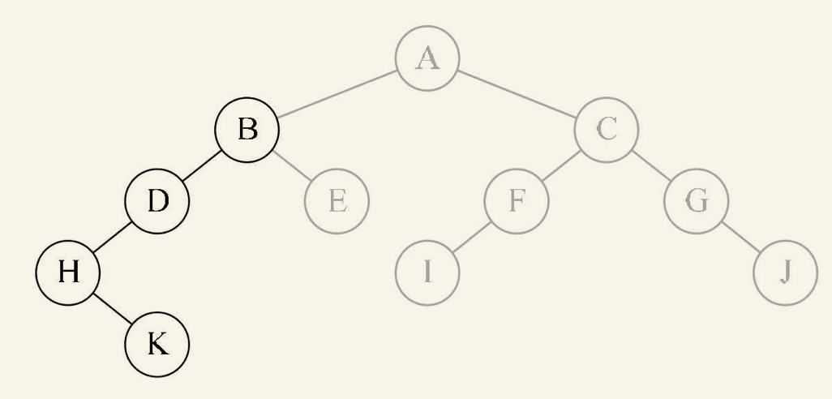
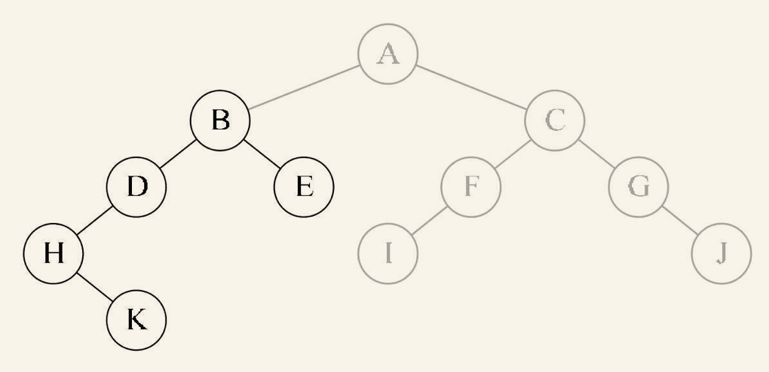
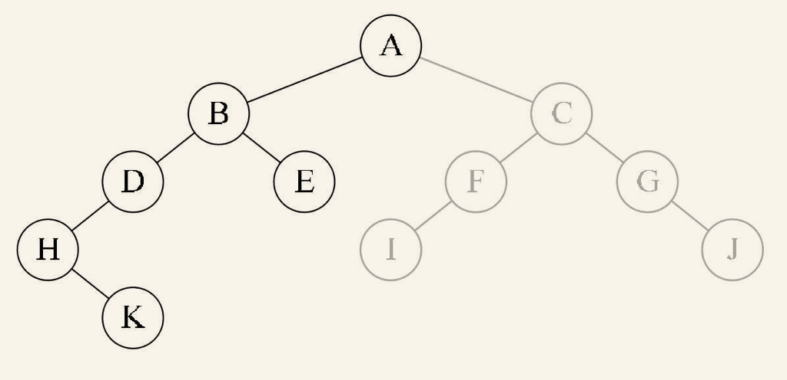
7.4 中序遍历
省略后面的遍历...

Slide 35
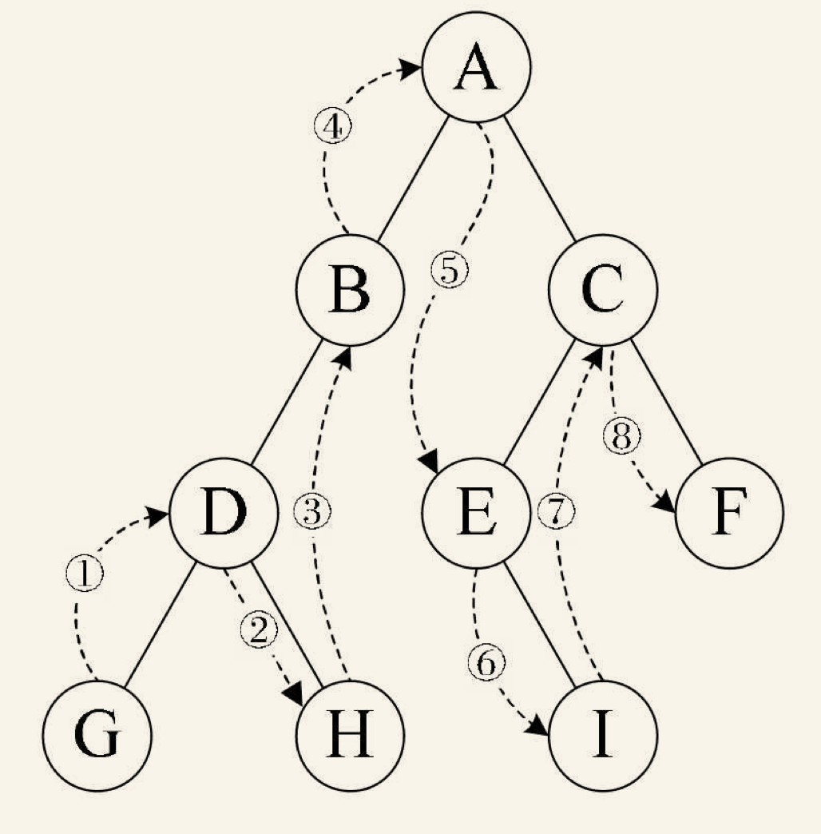
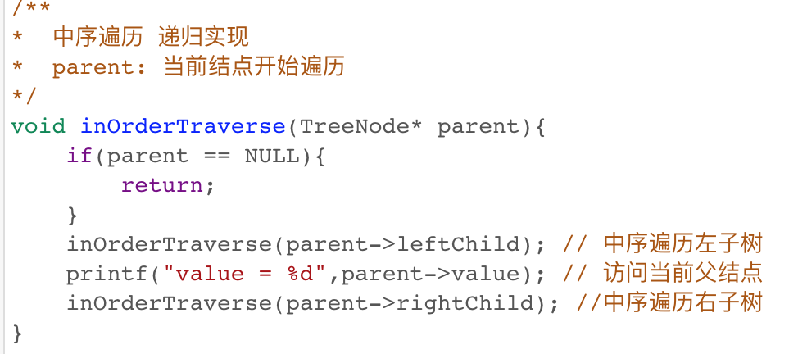
7.4 中序遍历
遍历结果：
GDHBAEICF

Slide 36
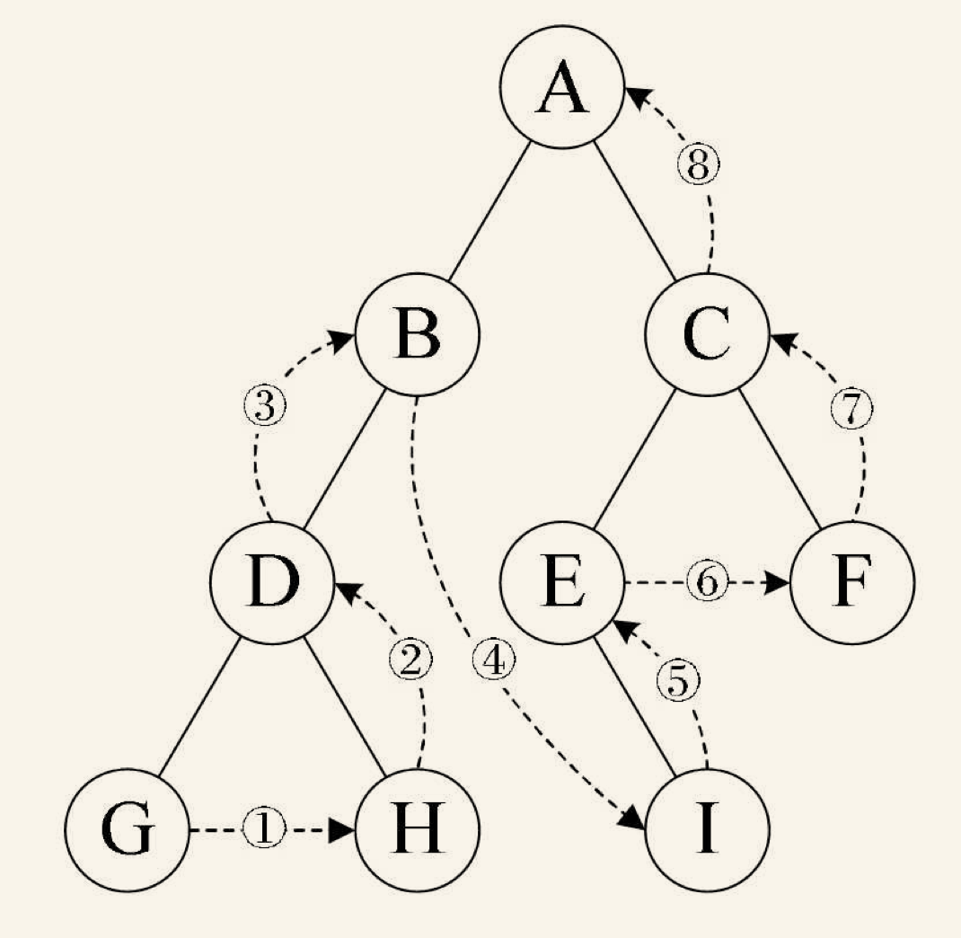
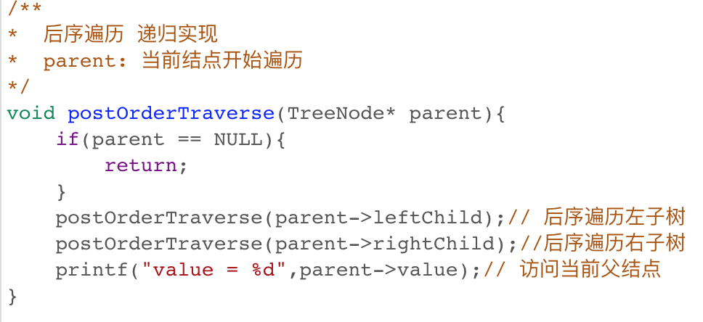
7.5 后序遍历
遍历结果：
GHDBIEFCA

Slide 37
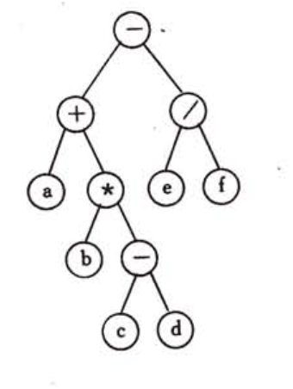
表达式和二叉树遍历的联系
👈 是一个表达式的二叉树
先序遍历结果是：
-+a*b-cd/ef
中序遍历结果是：
a+b*(c-d)-e/f
后序遍历结果是：
abcd-*+ef/-
逆波兰式

Slide 38

二叉树遍历练习
a
先序遍历结果是：
abdfceg
b
c
bdfagec
d
e
中序遍历结果是：
f
g
后序遍历结果是：
fdbgeca

Slide 39
二叉树遍历思考
a
给你一颗创建好的树(root结点)，判断一个给定序列是否是这棵树的 先序/中序/后序 遍历？
比如 bdfagec 是不是右图树的中序遍历？
b
c
d
e
f
g

Slide 40
二叉树遍历的实际用途
先序遍历：输出某个文件夹下所有文件名称(可以有子文件夹)
中序遍历：数学表达式的普通结构
后序遍历：统计文件夹存储大小(有种自下而上的意味)

Slide 41
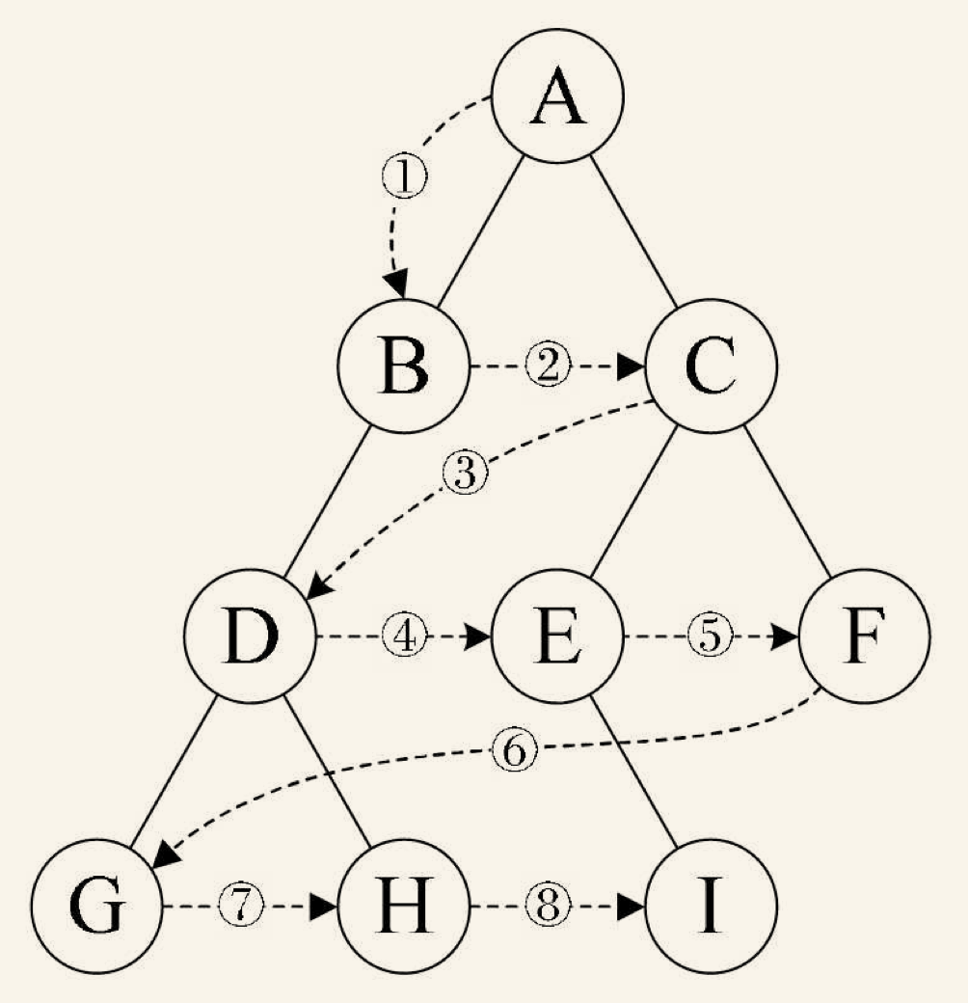
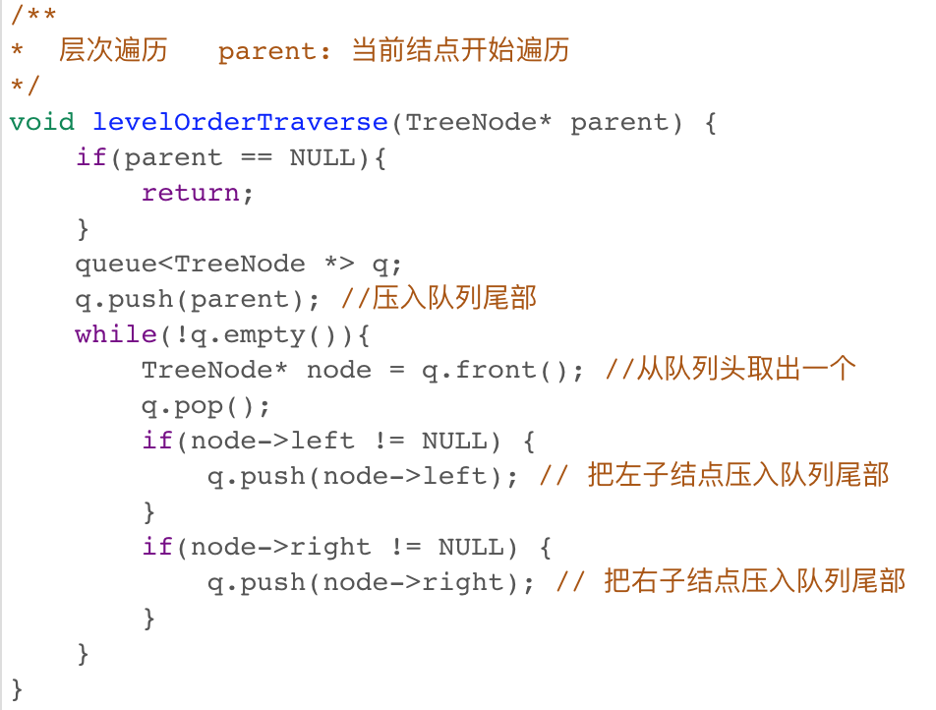
7.6 层次遍历
遍历顺序：
ABCDEGHI

Slide 42
7 遍历总结
 | 递归方式 | 非递归方式
先序遍历 | 例子举例 | 自己实现
中序遍历 | 例子举例 | 自己实现
后序遍历 | 例子举例 | 自己实现
层次遍历 | 是否可行？ | 例子举例
提醒： 因为递归和栈有天生的关联(在栈那章已经讲过)，可以用栈去实现先序，中序，后序非递归的实现。

Slide 43
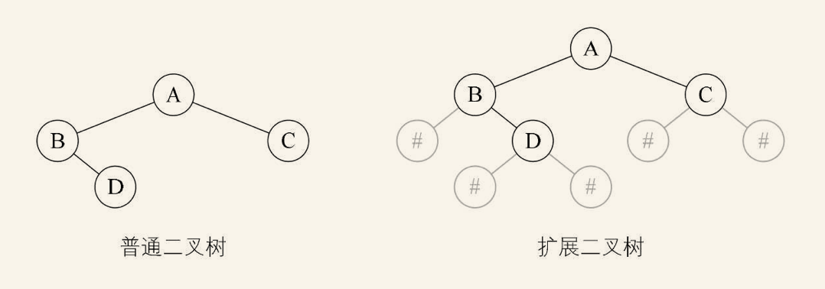
8. 二叉树的建立
如何从无到有创建一棵二叉树，输入方式有2种
静态先创建数组为二叉树提供结点数值
动态输入每颗结点的数值
看示例代码
先序遍历顺序输入AB#D##C##

Slide 44
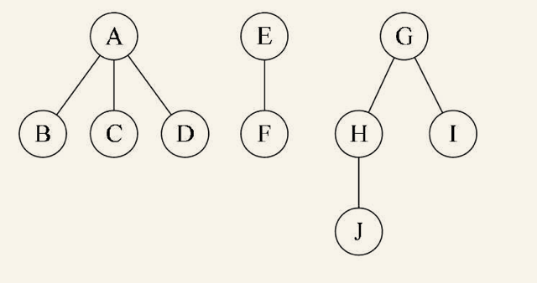
9. 树，二叉树，森林
3棵树组成的小树林

Slide 45
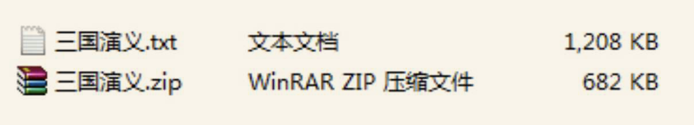
10. 赫夫曼树及其应用
为什么要了解赫夫曼树？
赫夫曼树用于压缩信息。压缩就是将原来的数据重新编码的方式来减少空间，赫夫曼树就是这样一种编码方式。

Slide 46
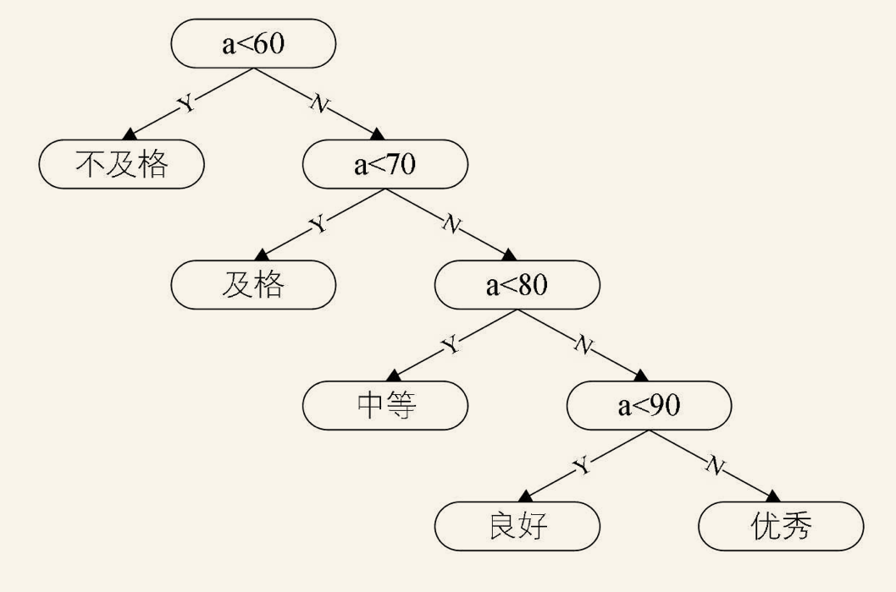
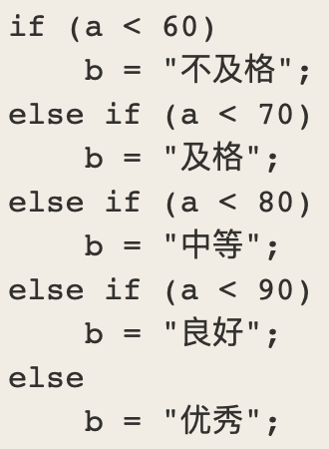
10. 成绩的判断例子
打印成绩程序

Slide 47
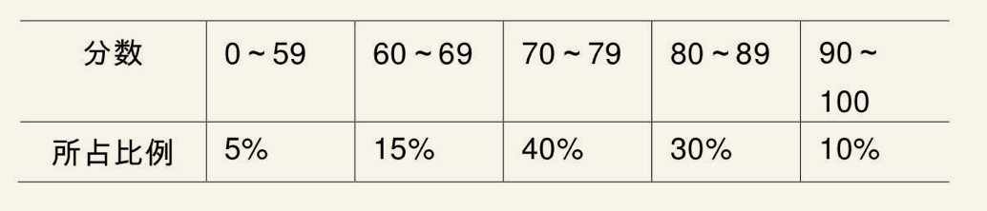
10. 成绩的判断例子
如果学生的成绩分布如下：
80%（成绩≥70）的学生成绩判断要超过3次的判断，能否有更好的办法，把判断次数降低？

Slide 48

10. 成绩的判断例子
👆这个逻辑顺序，对于80%的学生成绩，只要判断2次就够了，遍历所有学生的判断次数总数要比👉少不少。

Slide 49

10. 什么是路径长度
A:1
B:2
C:3
D/E：4
树的路径长度1*2+2*2+3*2+4*2= 20
A/B： 3
C/D/E： 2
树的路径长度
3*2+2*4+2*1 = 16
从树的一个结点到另一个结点的分支数叫做路径长度
树的路径长度 = 每个结点到根结点的路径长度之和。

Slide 50
10. 赫夫曼树
构造一棵有n个叶子结点的二叉树，每个叶子结点带权w_{k},每个叶子的路径长度为l_{k}，我们通常记作WPL = w₁*l₁+...+w_{n}*l_{n} 。 带权路径最小的二叉树称作赫夫曼树
Notes:
如果考虑到带权重的结点，结点的带权的路径长度为从改结点到树根结点到树结点之间的路径长度与结点上权的乘积。树的带权路径长度为树中所有叶子结点的 带权路径长度之和。

Slide 51
10. 赫夫曼树
5*1 +15*2+40*3+30*4+10*4 =315
5*3+15*3+40*2+30*2+10*2 = 220

Slide 52
10. 如何构造赫夫曼树
由给定的n个权值{W₁，W₂，…，W_{n}}构成n棵二叉树的集合F＝{T₁，T₂，…，T_{n}} 其中每棵二叉树Ti中只有一个带权为Wi的根节点，其左右子树均空。
在F中选取根结点的权值最小和次小的两棵二叉树作为左、右子树构造一棵新的二叉树。这棵新的二叉树根结点的权值为其左、右子树根结点权值之和；
在集合F中删除作为左、右子树的两棵二叉树，并将新建立的二叉树加入到集合F中。
重复（2）（3）两步，当F中只剩下一棵二叉树时，这棵二叉树便是所要建立的赫夫曼树。
Notes:
如果考虑到带权重的结点，结点的带权的路径长度为从改结点到树根结点到树结点之间的路径长度与结点上权的乘积。树的带权路径长度为树中所有叶子结点的 带权路径长度之和。

Slide 53




10. 如何构造赫夫曼树举例
初始状态：👉
A:5
B:15
C:40
D:30
E:10
Notes:
如果考虑到带权重的结点，结点的带权的路径长度为从改结点到树根结点到树结点之间的路径长度与结点上权的乘积。树的带权路径长度为树中所有叶子结点的 带权路径长度之和。

Slide 54
11. 赫夫曼编码
用成绩的分支判断只是让大家能形象地了解赫夫曼树
当年赫夫曼树的目的是为了解决远距离通信的数据传输的优化问题
赫夫曼编码是基于赫夫曼树
Notes:
如果考虑到带权重的结点，结点的带权的路径长度为从改结点到树根结点到树结点之间的路径长度与结点上权的乘积。树的带权路径长度为树中所有叶子结点的 带权路径长度之和。

Slide 55

11. 赫夫曼编码
假如我们要在网络上传送 BADCADFEED给别人，我们要对这些字母编码才能传送。 这里我们只需要编码 ABCDEF 6个字母，当然现实会更加复杂，这里只是举个例子。
如果是一篇很长的文章，那这个长度是很长的.
001000011010000011101100100011
Notes:
如果考虑到带权重的结点，结点的带权的路径长度为从改结点到树根结点到树结点之间的路径长度与结点上权的乘积。树的带权路径长度为树中所有叶子结点的 带权路径长度之和。

Slide 56


11. 用赫夫曼编码减小编码长度
在日常使用中，字母是有使用频率的，就像你可以从键盘上每个键的磨损看出哪些字符是常用的。
假如，我们定义使用频率如下：
A:27 B:8 C:15 D: 15 E:30 F:5， 那我们用赫夫曼树来表示一下
Notes:
如果考虑到带权重的结点，结点的带权的路径长度为从改结点到树根结点到树结点之间的路径长度与结点上权的乘积。树的带权路径长度为树中所有叶子结点的 带权路径长度之和。

Slide 57

11. 赫夫曼编码
从原来的30个字符，到现在的25个字符，节约了 近17%的网络传输量，随着编码的增多，节省的量会更多。
在赫夫曼编码中，任意一个编码不能是另一个编码的前缀，比如10 和1001不会同时存在。简单说，就是除了叶子结点可以编码，非叶子结点不能编码
Notes:
如果考虑到带权重的结点，结点的带权的路径长度为从改结点到树根结点到树结点之间的路径长度与结点上权的乘积。树的带权路径长度为树中所有叶子结点的 带权路径长度之和。

Slide 58

11. 赫夫曼编码
接收方要解码的话，要结合发送方赫夫曼编码进行解码。
1001010010101001000111100
BA....
Notes:
如果考虑到带权重的结点，结点的带权的路径长度为从改结点到树根结点到树结点之间的路径长度与结点上权的乘积。树的带权路径长度为树中所有叶子结点的 带权路径长度之和。

Slide 59
这堂课我们学了啥？

Slide 60


